Slide 1



Slide 2



EDUCACIÓN VIRTUAL CON SENTIDO HUMANO 2014
Febrero

Slide 3


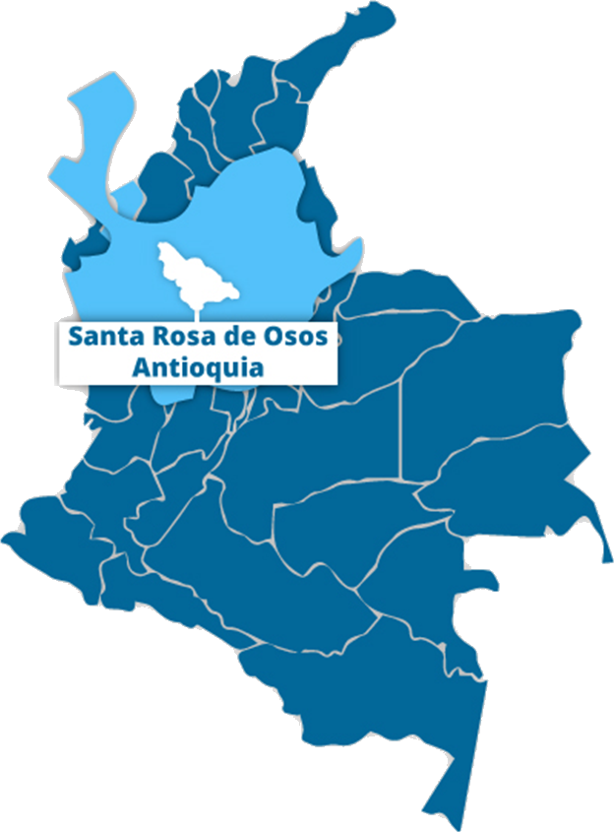

La Católica del Norte Fundación Universitaria es una universidad cien por ciento virtual, pionera en esta modalidad educativa en Colombia, que cuenta con cuatro carreras técnicas, cinco tecnológicas, ocho profesionales y ocho de posgrado, además de diferentes cursos de extensión y formación para el trabajo y el desarrollo humano. Es fruto de la visión y la proyección de la Diócesis de Santa Rosa de Osos, en el Norte de Antioquia. Fue fundada con Decreto Diocesano No. 28 de noviembre de 1996 y aprobado por la Resolución 1671 del 20 de mayo de 1997, del MEN.
CATÓLICA DEL NORTE

Slide 4

CATÓLICA DEL NORTE
¿Qué ofrecemos?
Educación Básica y Media
Educación Superior
Extensión

Slide 5

Educación Superior
CATÓLICA DEL NORTE
Técnicas Profesionales
Tecnologías
Creación de Soluciones Web
Procesos Administrativos
Producción Agroindustrial de Alimentos
Establecimiento y Aprovechamiento de
plantaciones forestales.
Gestión de Calidad
Gestión de Servicios Financiero Gestión de Sistemas de Información
Gestión de Plantaciones Forestales
Gestión de Agroindustrias Alimenticias

Slide 6

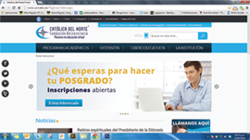
Educación Superior: Programas Profesionales
CATÓLICA DEL NORTE
Administración de Empresas
Comunicación Social
Licenciatura en Lengua Castellana
Licenciatura en Filosofía y Educación
Religiosa.
Ingeniería Informática
Investigación Criminal
Psicología
Teología

Slide 7

Educación Superior: Programas de Posgrado
CATÓLICA DEL NORTE
Especializaciones
Maestría
Pedagogía de la Virtualidad
Gestión de Infraestructura Tecnológica
Gestión de Seguridad y Riesgo Informático
Gerencia Educativa, en convenio con la Universidad de San Buenaventura – Medellín.
Psicología Organizacional, en convenio con la Universidad de San Buenaventura – Medellín.
Derecho Probatorio Penal, en convenio con la Universidad de Medellín.
Gerencia Mercadeo Estratégico, en convenio con la Universidad Piloto de Colombia.
Maestría en Educación, Universidad Católica de Oriente en Alianza con la Fundación Universitaria Católica del Norte .

Slide 8
Proyectos
CATÓLICA DEL NORTE
Proyectos que actualmente la Católica del Norte viene ejecutando
PROYECTO | OPERADOR
Computadores para Educar - Región 5 | Católica del Norte
Computadores para Educar - Región 8 | Católica del Norte
AULAS DE APOYO - SEDUCA | Católica del Norte
AULAS DE APOYO – MPIO RIONEGRO | Católica del Norte
CENTROS APRENDE | Católica del Norte
COBERTURA EDUCATIVA - SEDUCA | CIBERCOLEGIO
COBERTURA EDUCATIVA MPIO CORDOBA | CIBERCOLEGIO
Programa de Alfabetización Virtual Asistida – PAVA. | Católica del Norte
POLITECNICO JAIME ISAZA CADAVID | Católica del Norte
PRIMARIA INCLUYENTE | CIBERCOLEGIO
TELECENTROS | Católica del Norte
A CRECER | Católica del Norte

Slide 9

CATÓLICA DEL NORTE
¿Dónde están
Nuestros estudiantes y facilitadores?

Slide 10

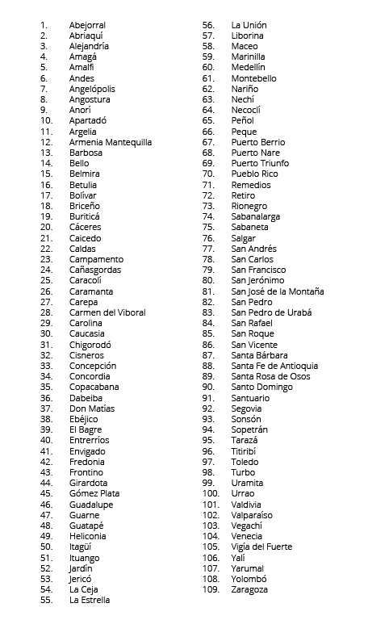
CATÓLICA DEL NORTE
En Antioquia

Slide 11
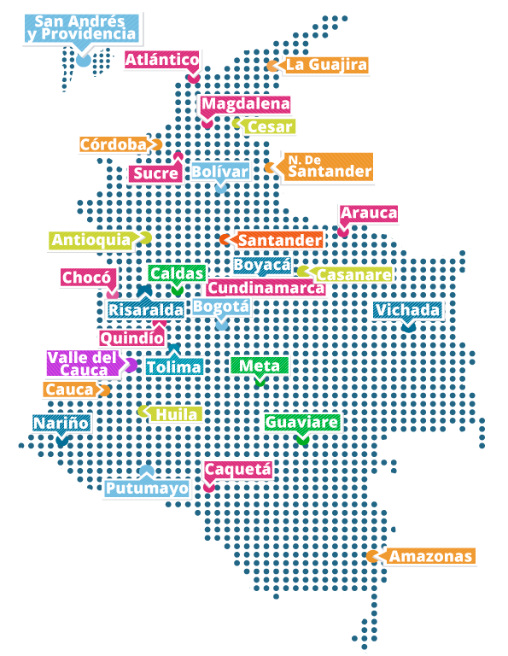
CATÓLICA DEL NORTE
En Colombia
Amazonas
Antioquia
Arauca
Atlántico
Bogotá
Bolívar
Boyacá
Caldas
Caquetá
Casanare
Cauca
Cesar
Chocó
Córdoba
Cundinamarca
Guaviare
Huila
La Guajira
Magdalena
Meta
Norte de Santander
Nariño
Putumayo
Quindío
Risaralda
San Andrés y Providencia
Santander
Sucre
Tolima
Valle del Cauca
Vichada

Slide 12

CATÓLICA DEL NORTE
En el Mundo
Aruba
Argentina
Bolivia
Brasil
Canadá
Cuba
Ecuador
España
Egipto
Estados Unidos
El Salvador
Guatemala
Honduras
México
Nicaragua
Panamá
Perú
República Dominicana
Venezuela

Slide 13

Servicios a través de nuestros Centros Virtuales
CATÓLICA DEL NORTE
Centro de Idiomas.
Centro Virtual de Emprendimiento.
Centro de estudios en inclusión.
Centro virtual del graduado.
Gestión del servicio.
Centro virtual de Práctica.

Slide 14

Pastoral y Bienestar Institucional
CATÓLICA DEL NORTE
Es un espacio de fomento y promoción del “bien – estar” en la comunidad educativa. A través de acciones formativas orientadas hacia el desarrollo de las diferentes dimensiones del ser humano, generando programas y servicios que imprimen sentido humano, formación ética, compromiso cívico, y vivencia espiritual a estudiantes, facilitadores, empleados, graduados y en general todos los miembros de la comunidad educativa, ofreciendo los siguientes servicios.
Cibercapilla Ciberfamilia
Cibergraduados Cibercreciendo
Cibersanos Ciberoriento
Cibercultura Ciberdeporte

Slide 15

PREGUNTAS
Nombre del ponente info@ucn.edu.co
¡GRACIAS!

